Slide 1
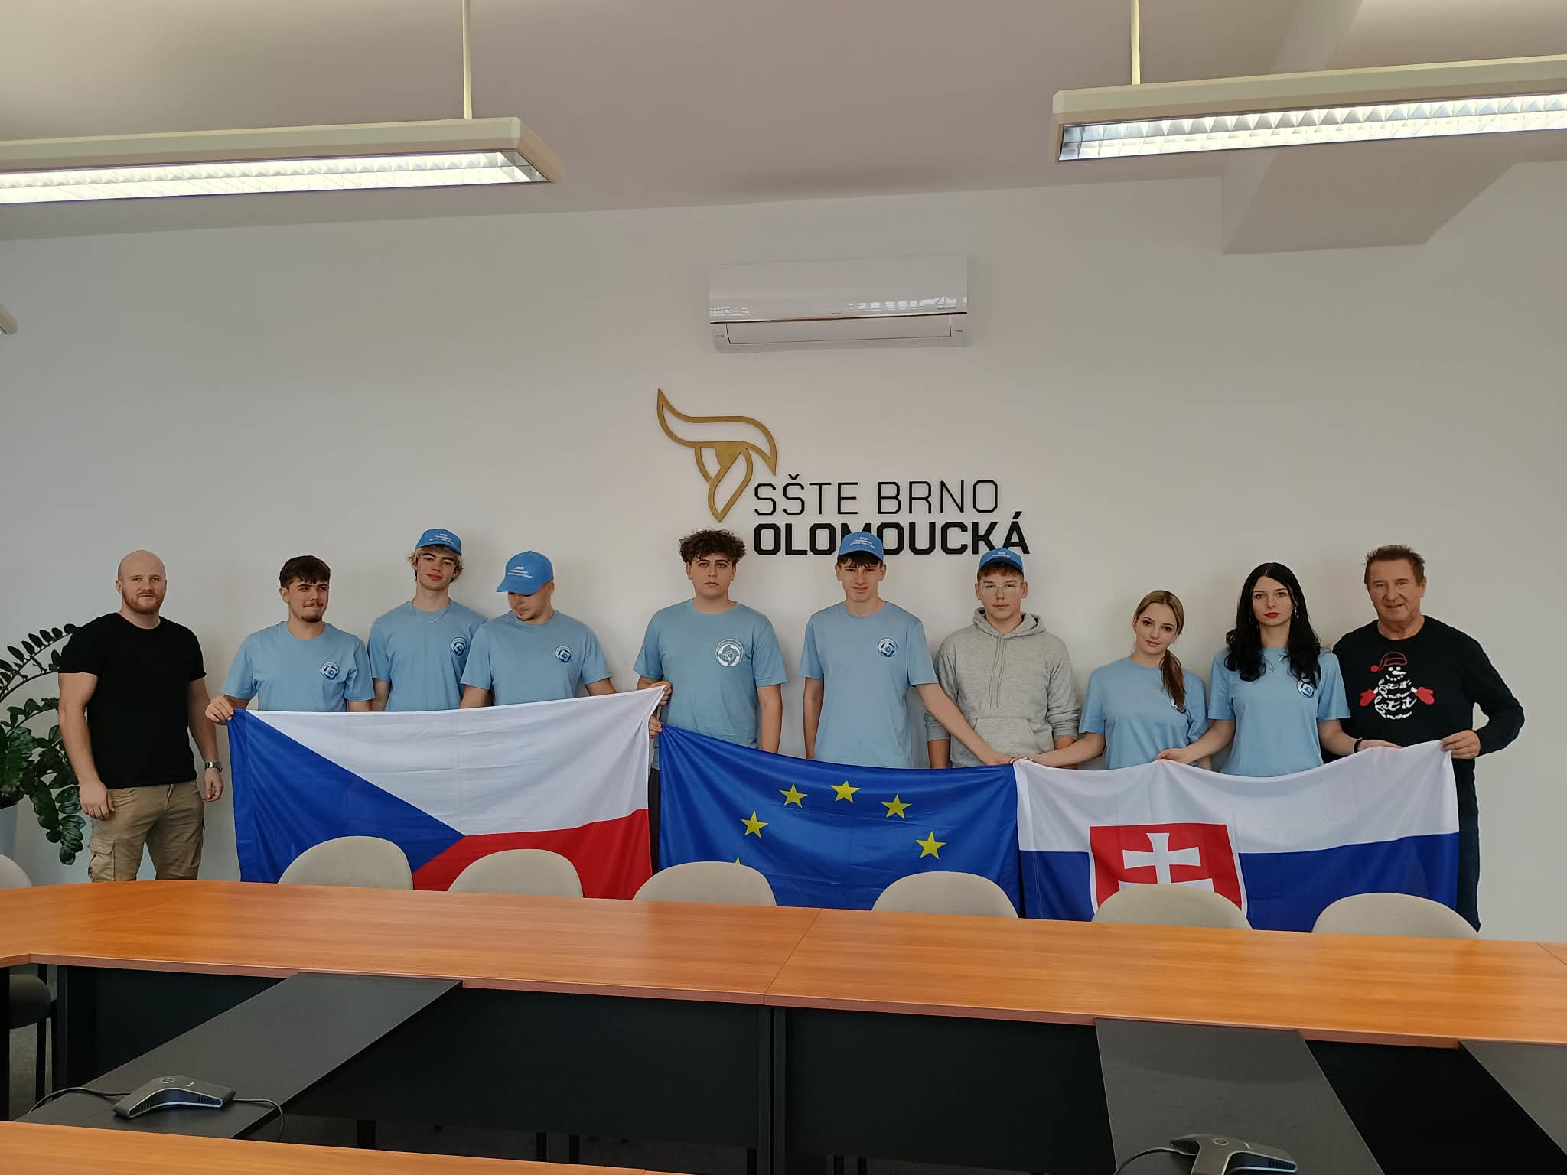
Brno 2025
Erasmus+

Slide 2
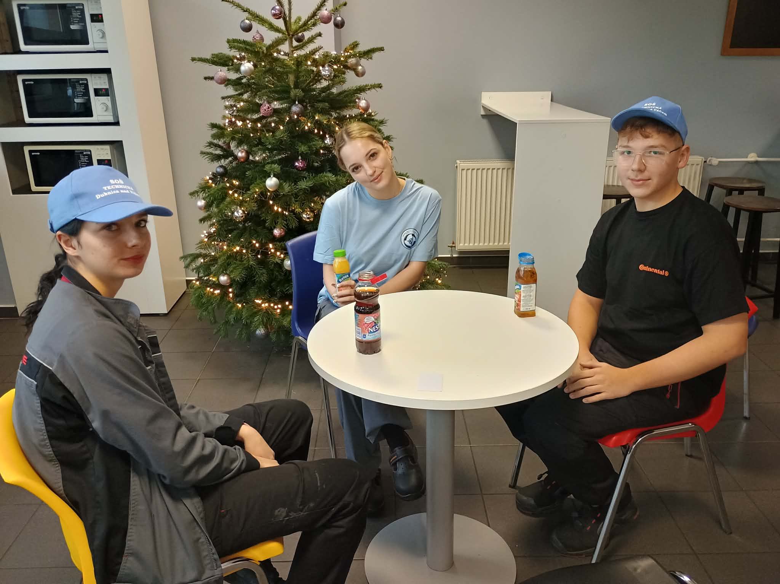
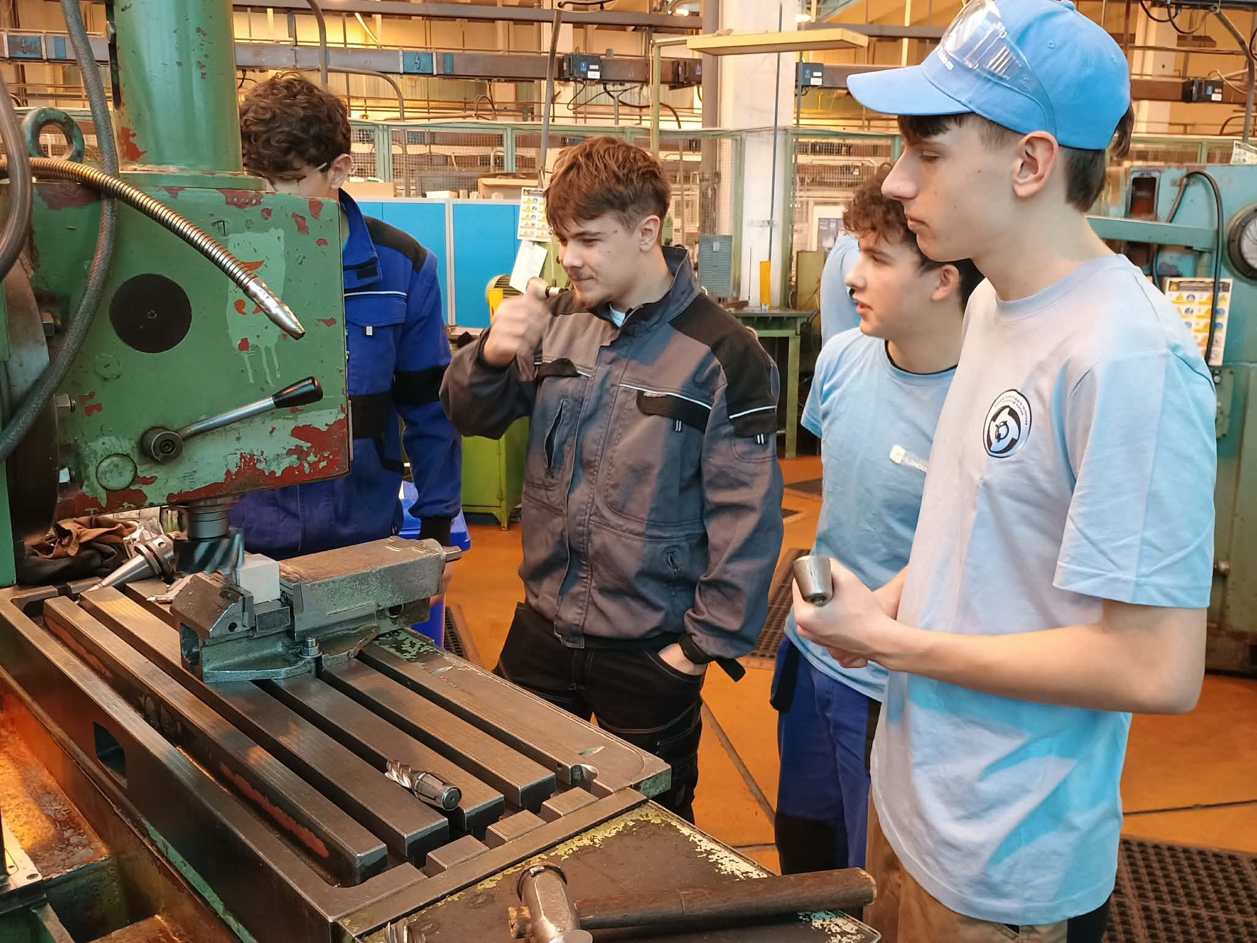
Pondelok 8. 12. 2025 – Pozoroval som prácu žiakov na klasických sústruhoch a frézkach, oboznámil sa s novým prostredím a pozoroval priebeh výučby, ako aj funkčnosť používaných strojov.
Poobedňajší program trávim v obchode a wellnesse.

Slide 3
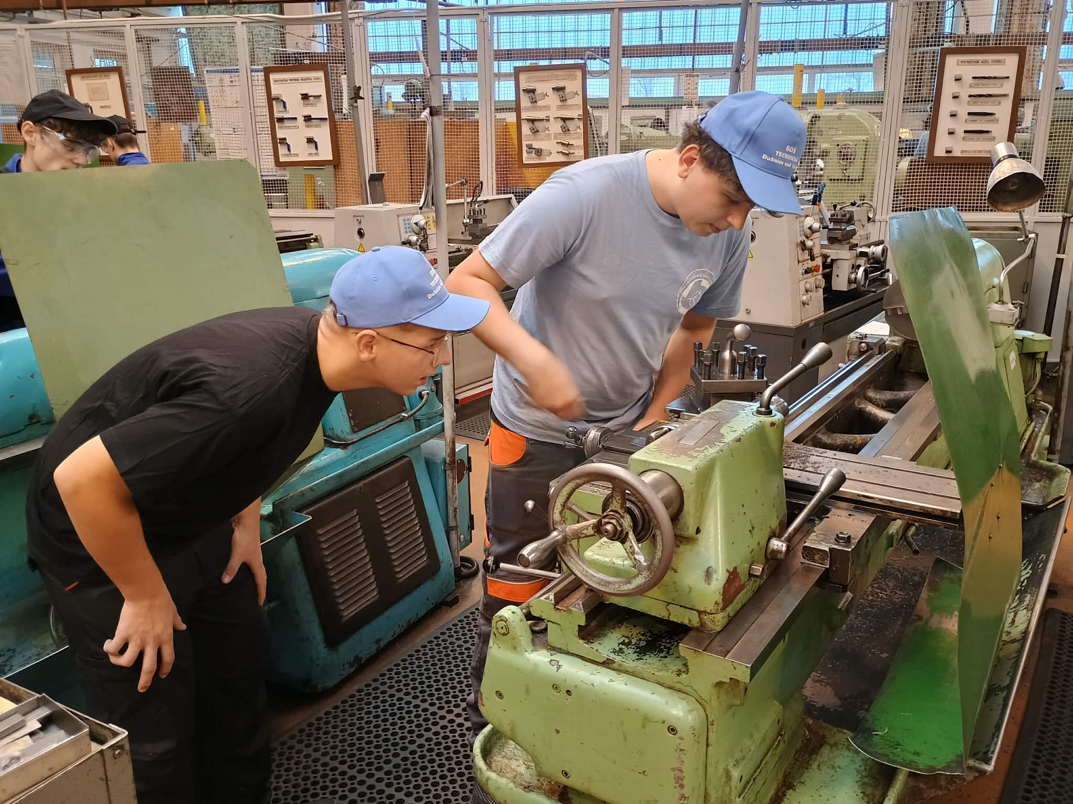
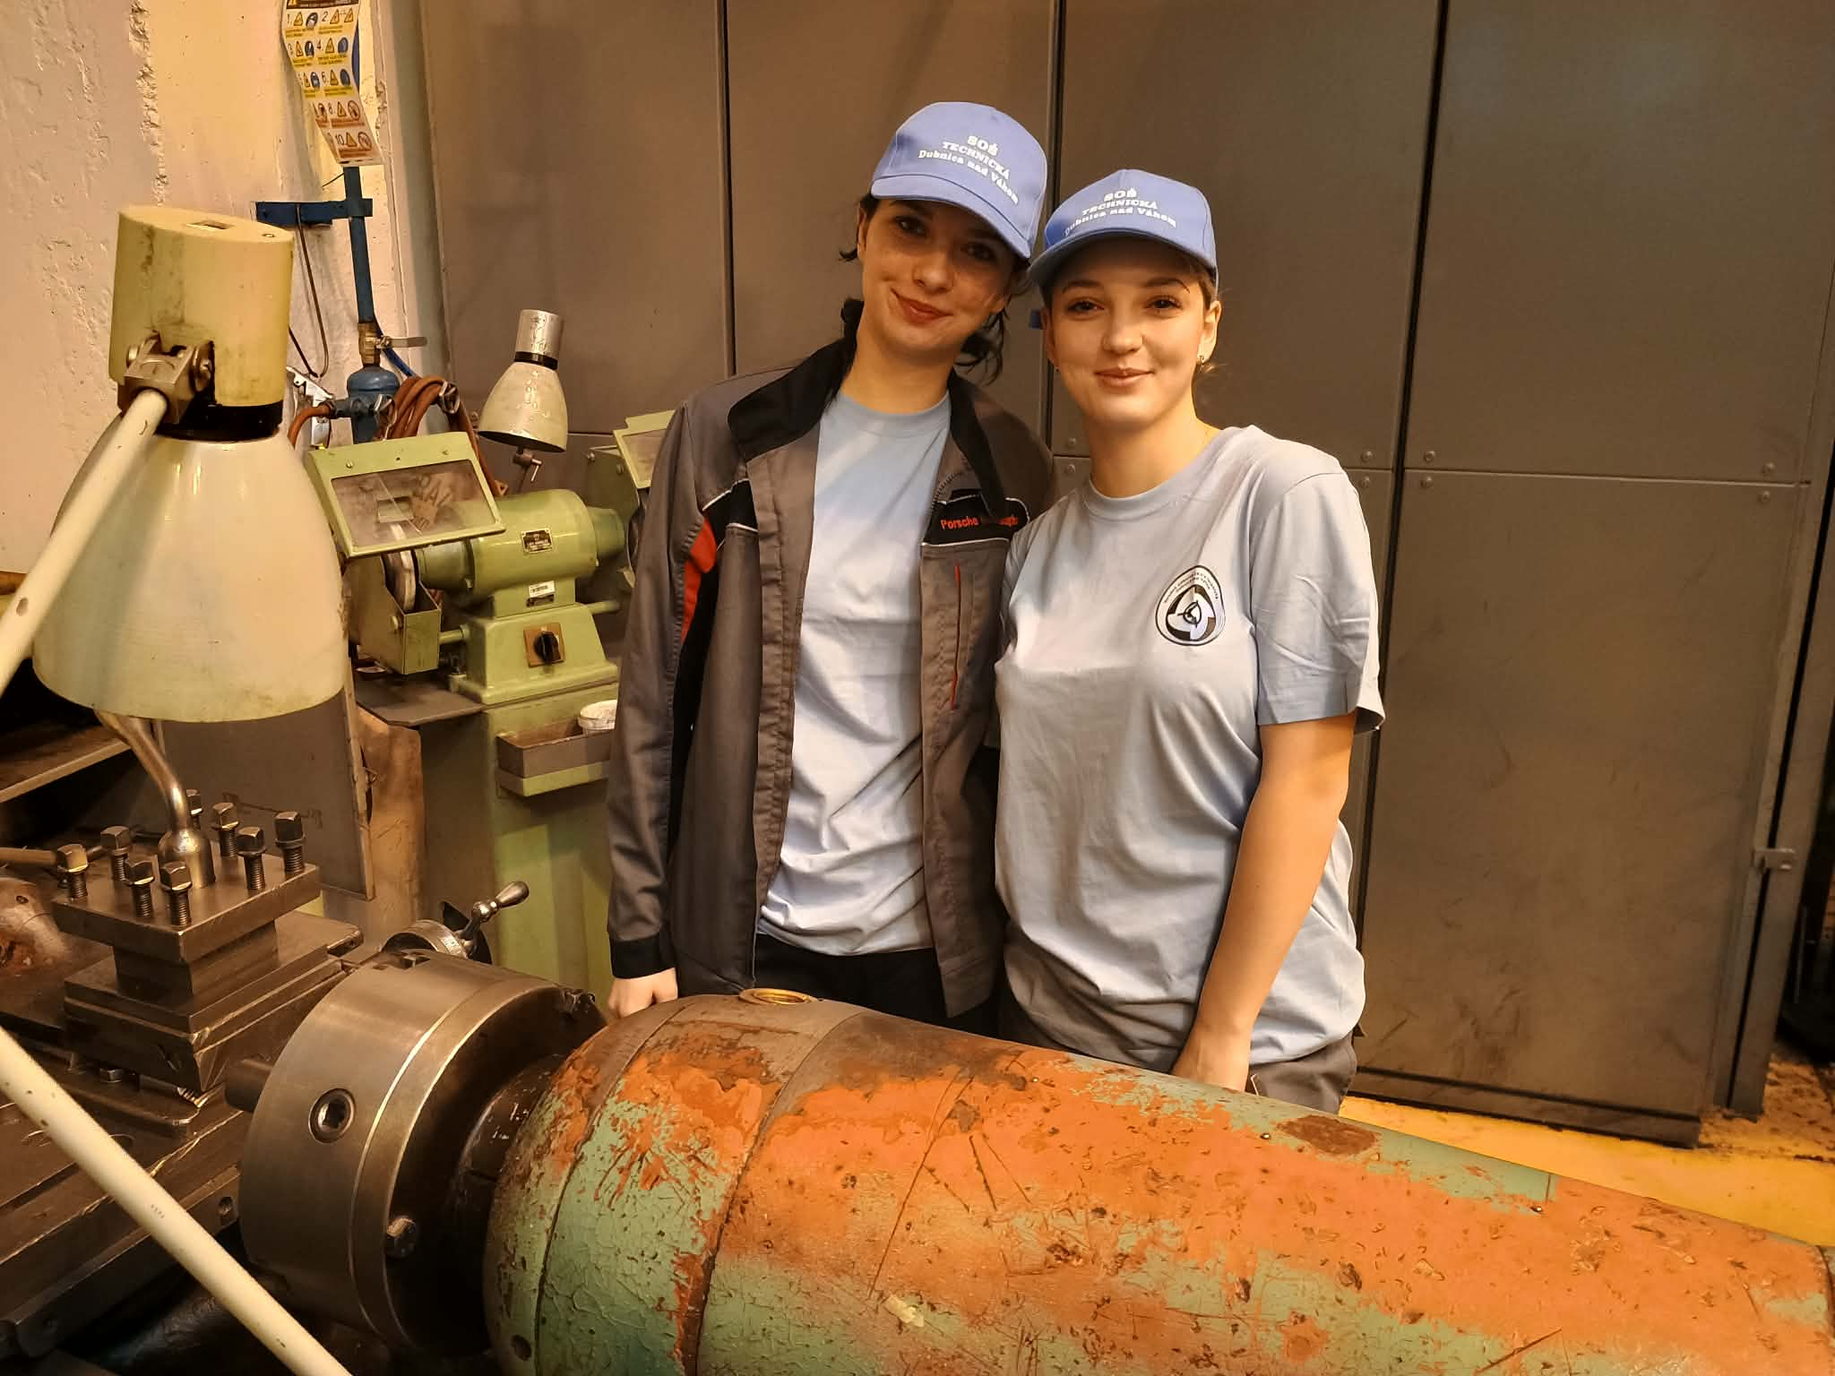
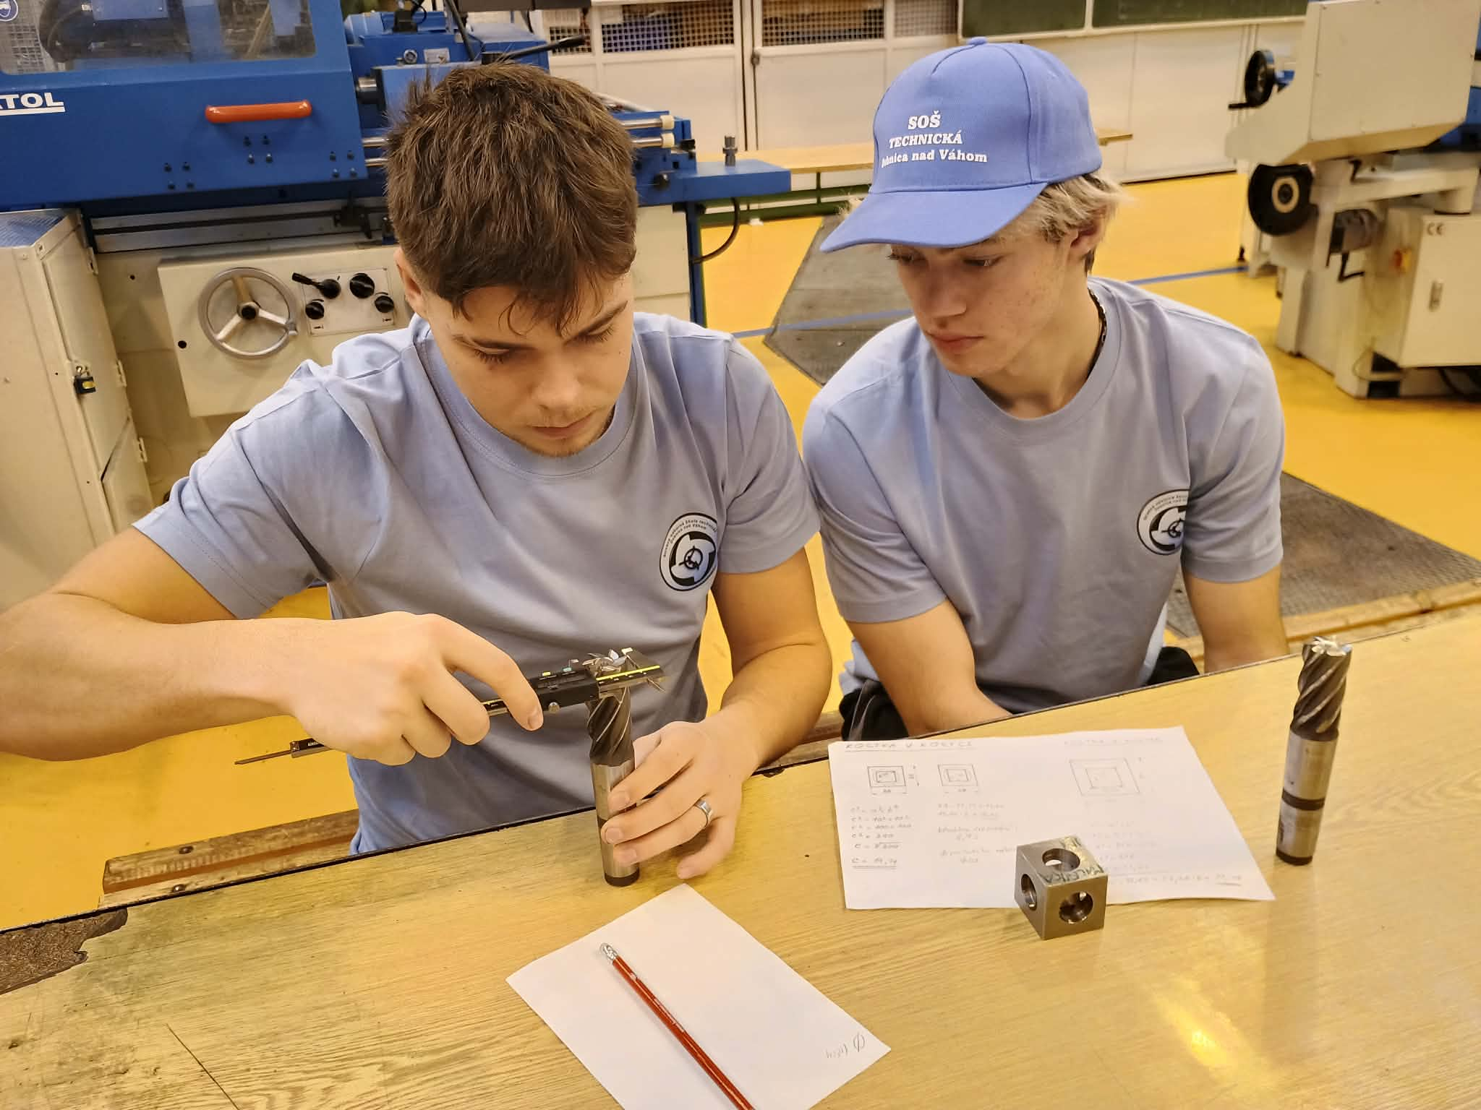
Utorok 9. 12. 2025 – Zaznamenal som pokračovanie práce žiakov na klasických sústruhoch a frézach, pričom pracovali samostatnejšie, aktívnejšie sa striedali na jednotlivých pracoviskách a prehlbovali si zručnosti v oblasti strojového obrábania. Sledoval som pedagogických zamestnancov pri práci so žiakmi.
V rámci voľného času po skončení vyučovania v škole som trávil čas v aquaparku v Brne.

Slide 4
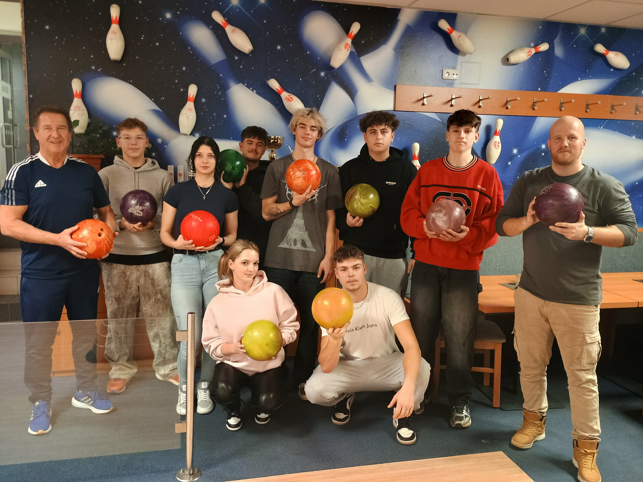
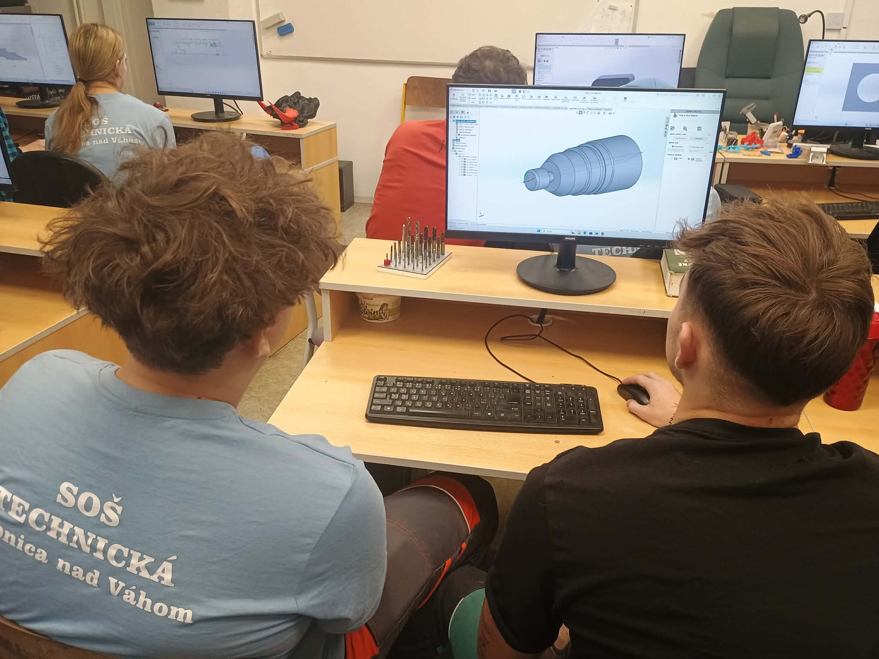
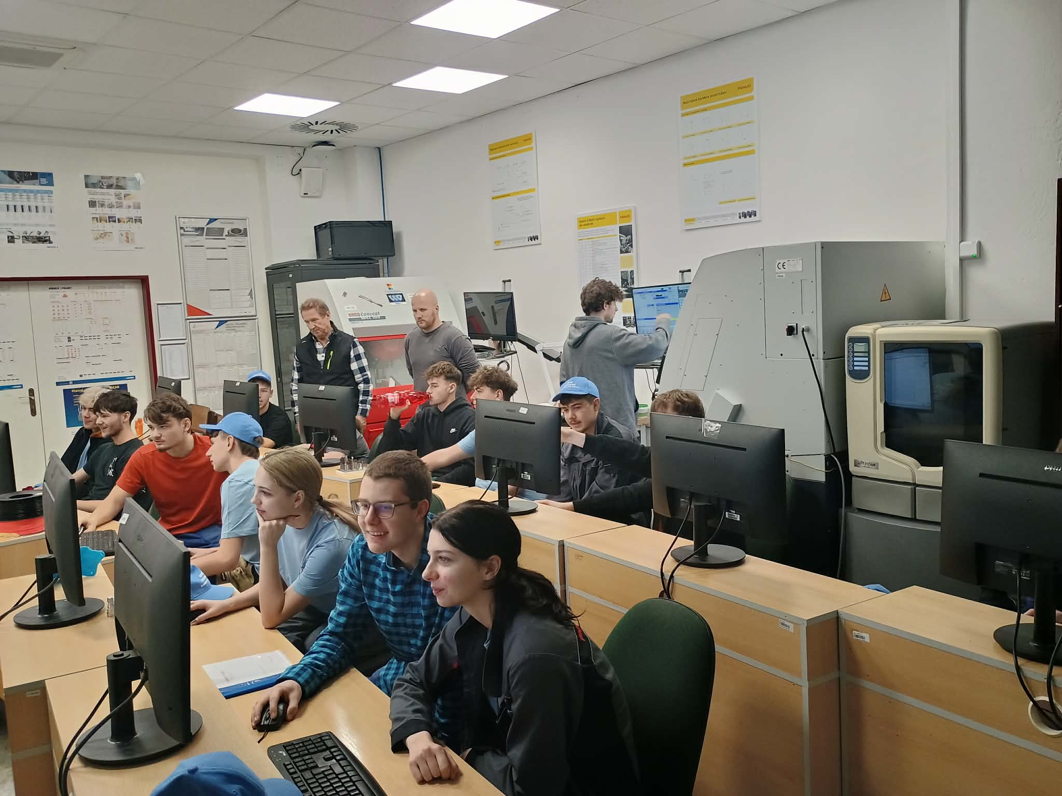
Streda 10. 12. 2025 – Sledoval som prácu žiakov v systéme SolidWorks, kde sa venovali tvorbe a úpravám modelov, zároveň som pozoroval ich činnosť na CNC sústruhoch a oboznamovanie sa s prácou s 3D tlačiarňami, pričom som sledoval aj postupy a organizáciu práce učiteľov počas výučby.
Poobedňajší program tvorilo spoločné hranie bowlingu a večerný wellness.

Slide 5
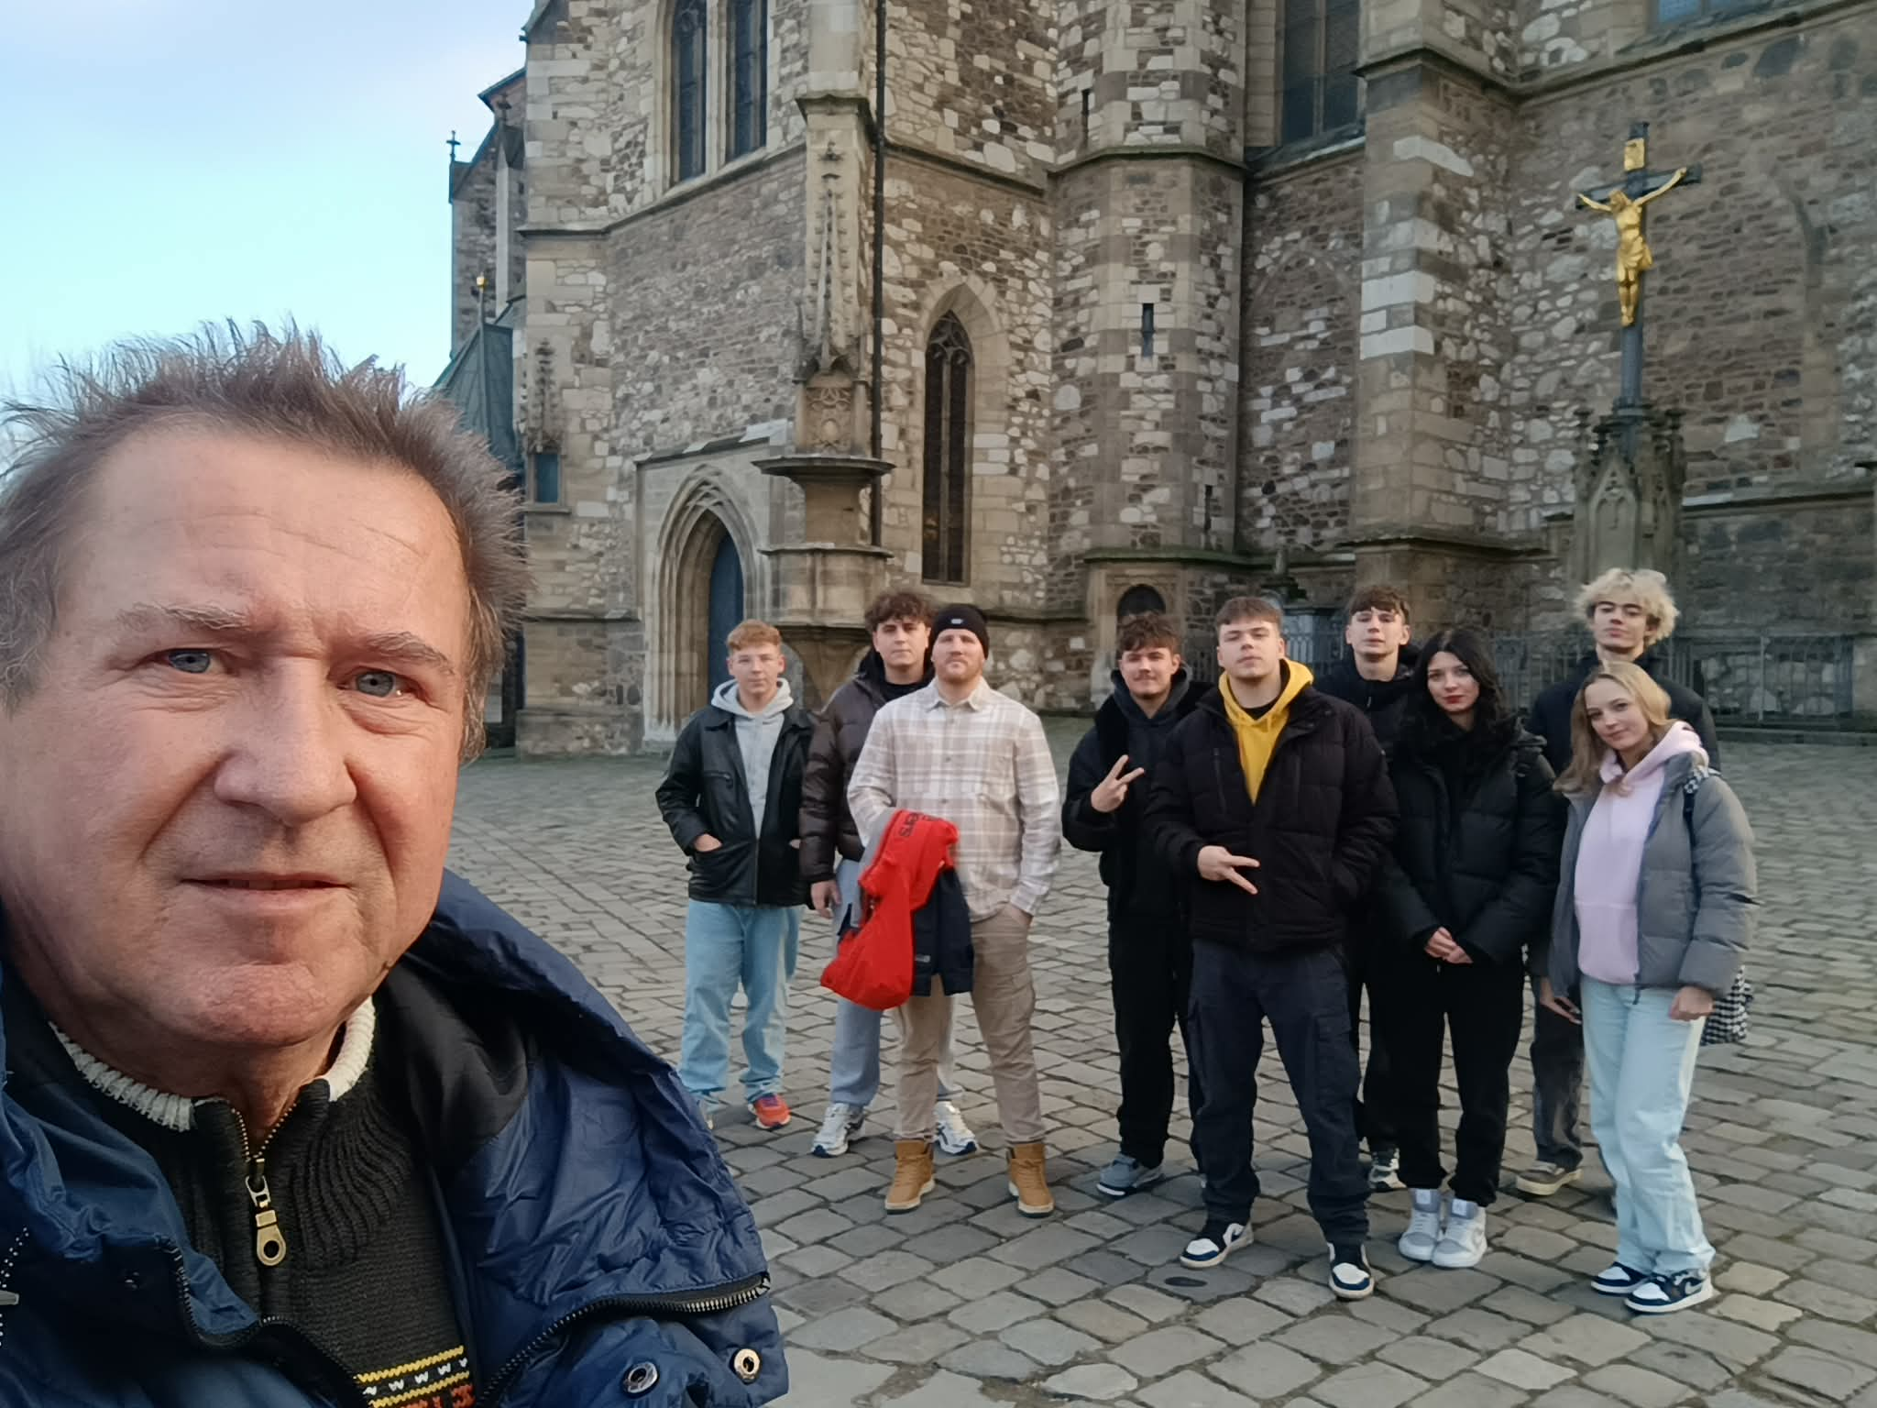
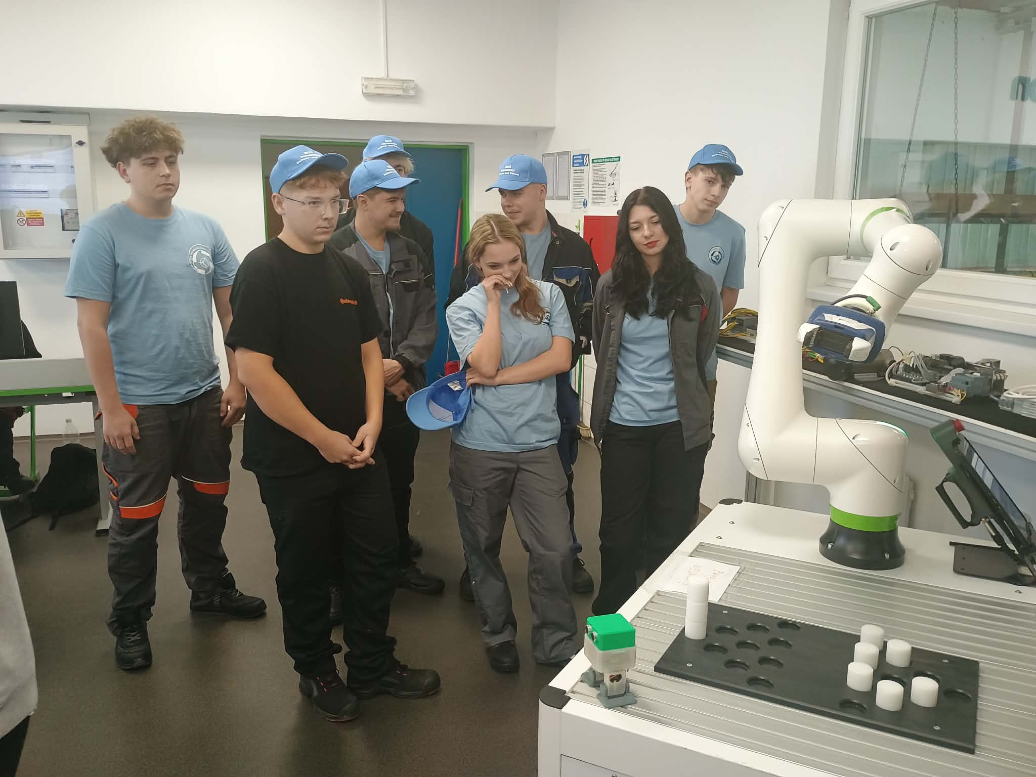
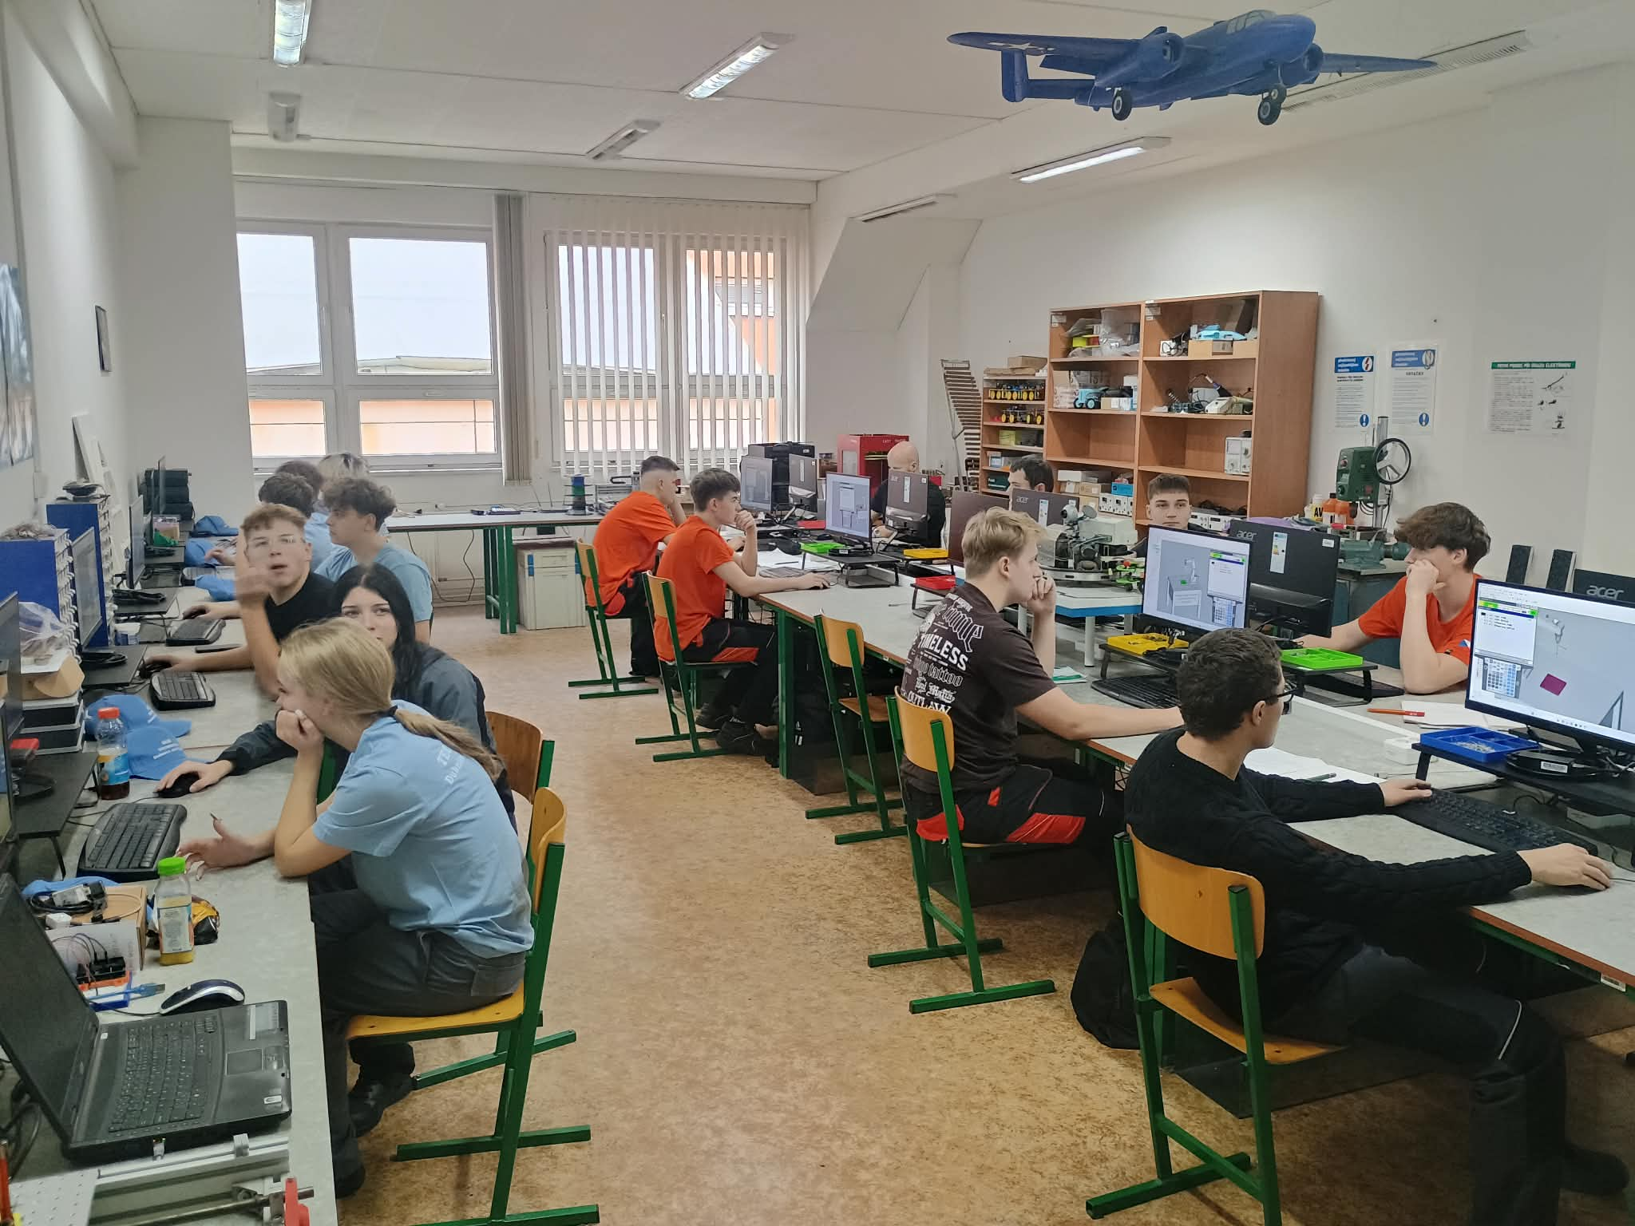
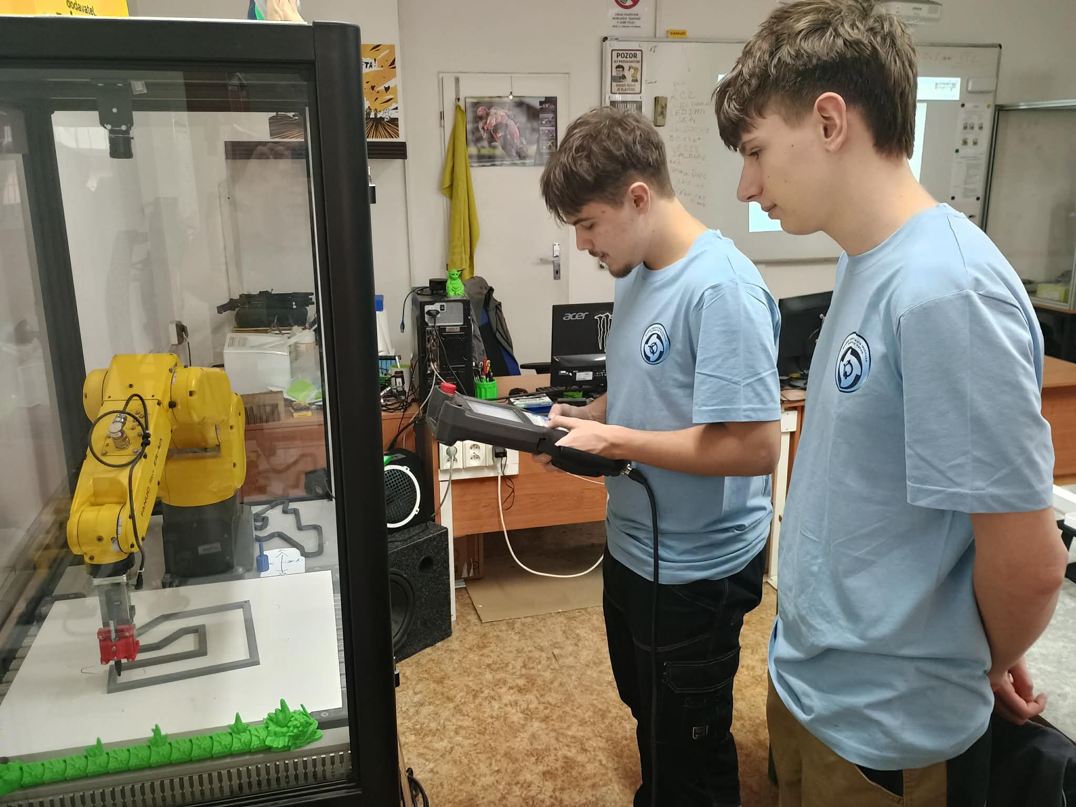
Štvrtok 11. 12. 2025 – Sledoval som výučbu základov robotiky, pričom žiaci sa zameriavali najmä na prácu s robotickými ramenami FANUC.
Po skončení vyučovania sme sa presunuli do mesta, kde som spolu so žiakmi obdivoval krásy centra Brna v zimnom období, pričom sme navštívili aj nákupné centrum.

Slide 6
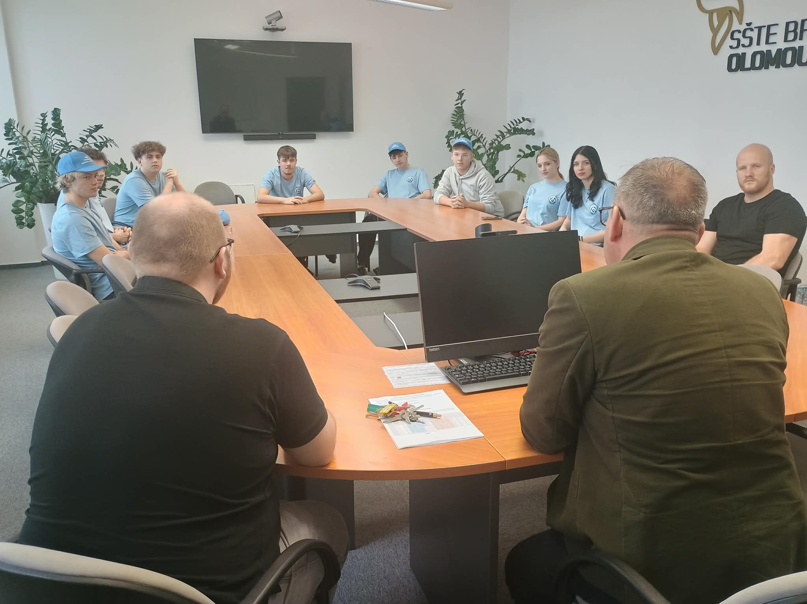
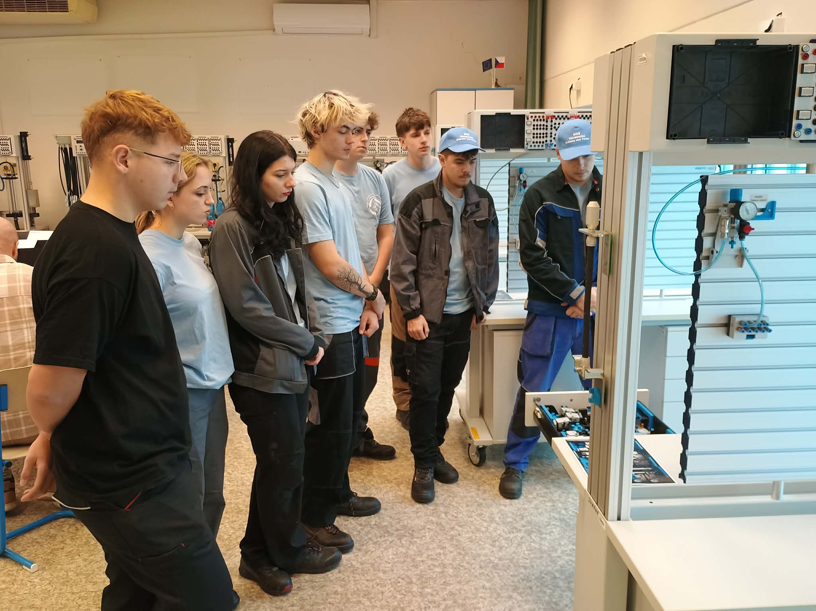
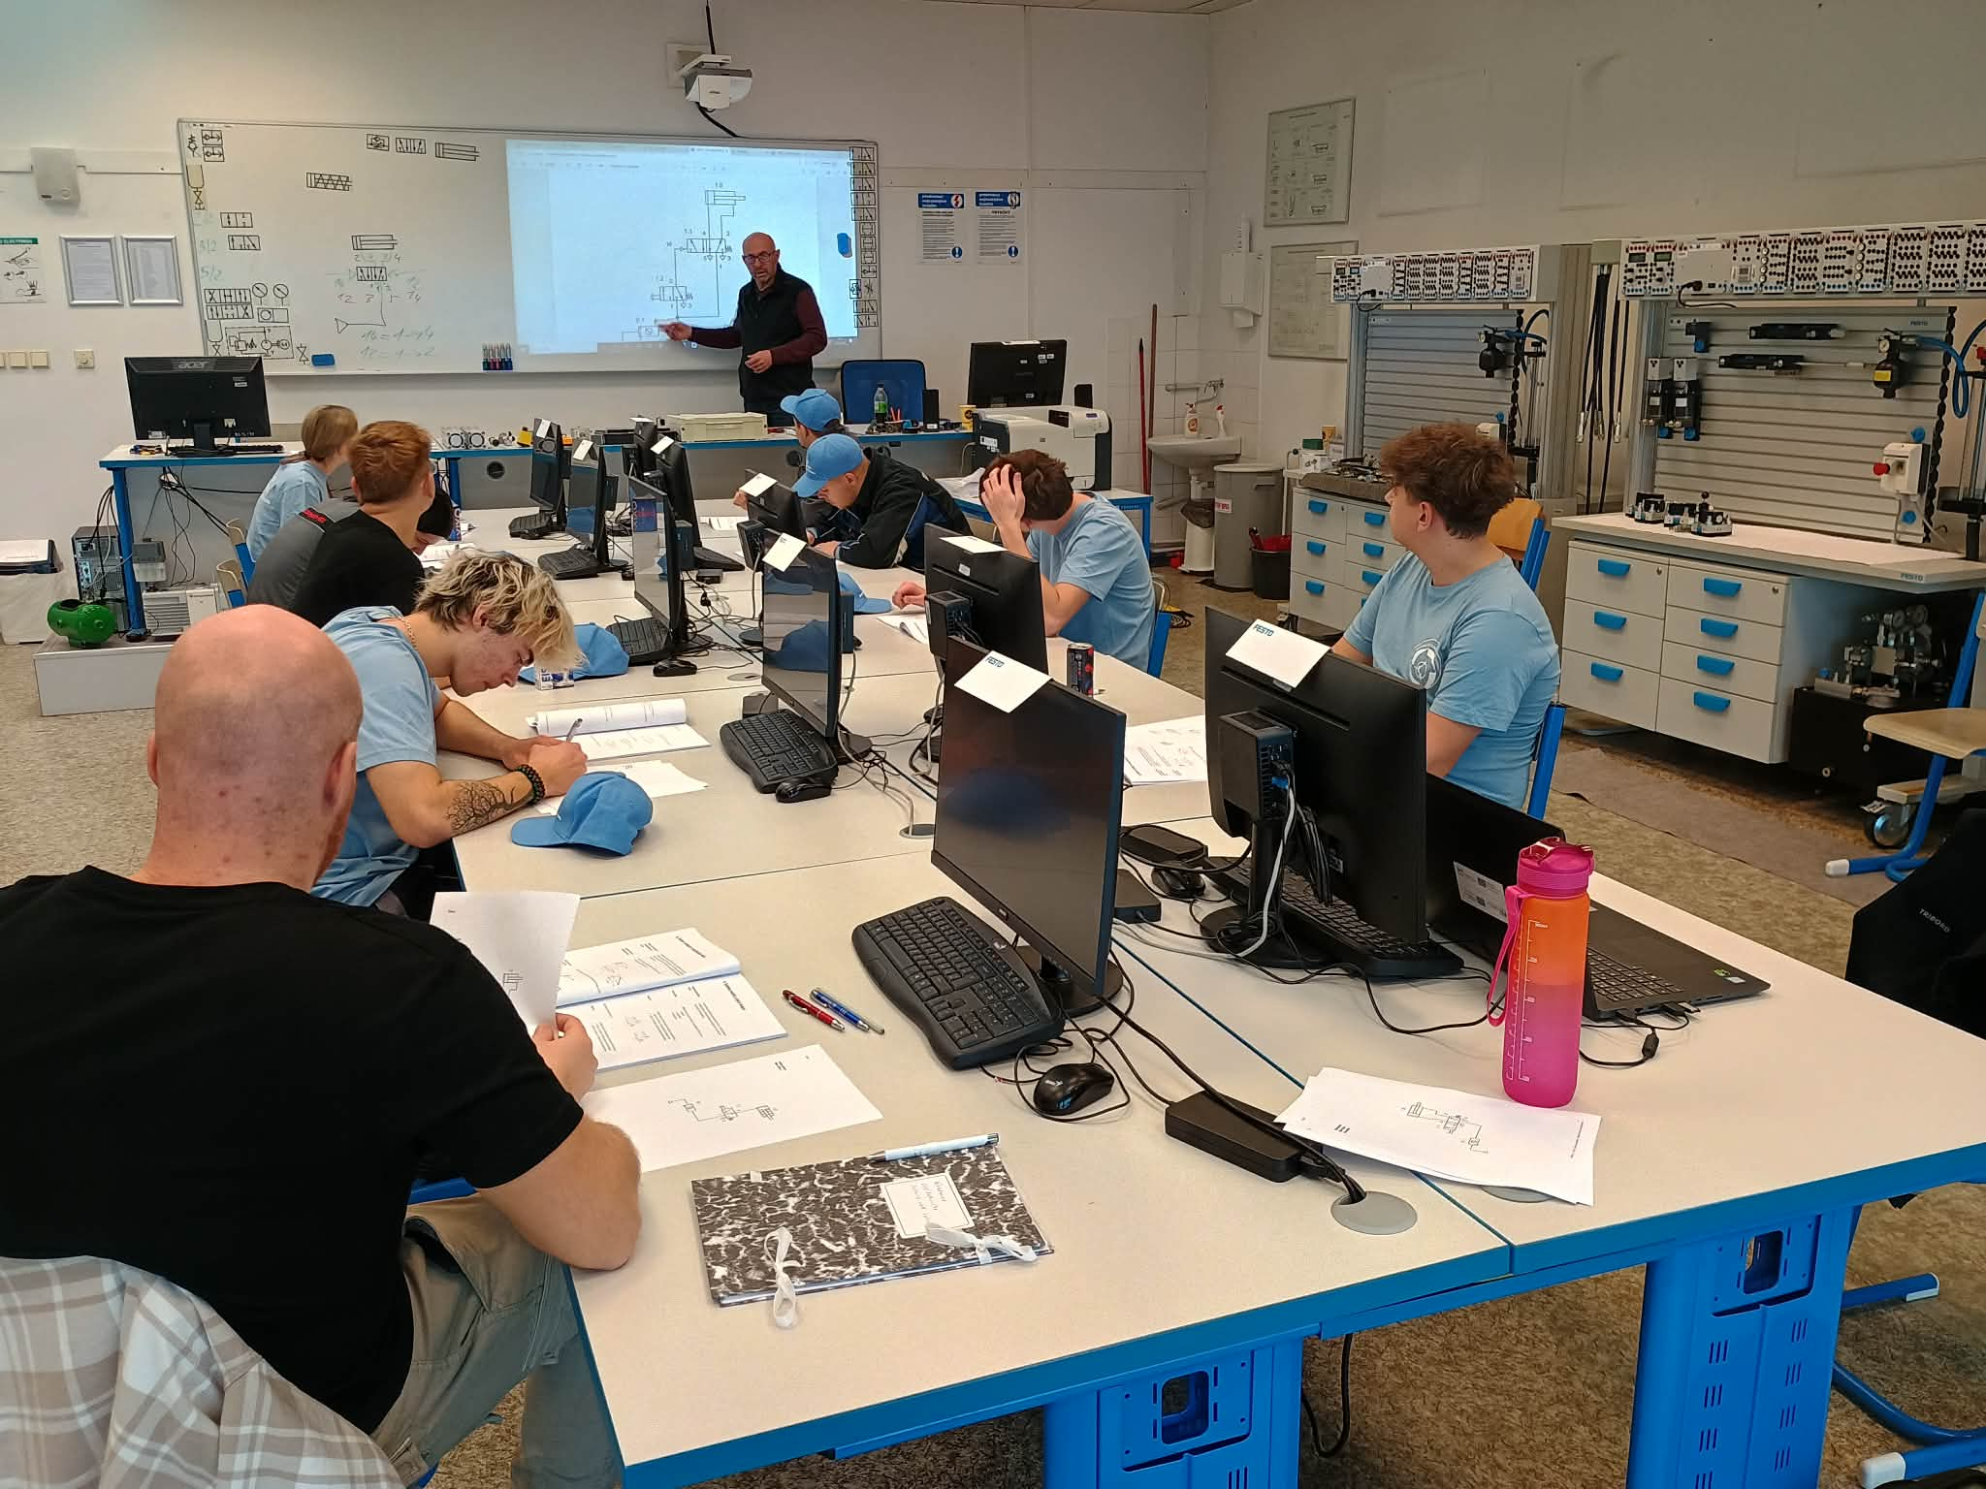
Piatok 12. 12. 2025 – V rámci projektu Erasmus sa žiaci spolu so mnou venovali zapájaniu pneumatických valcov na výučbových paneloch Festo. Pracovali podľa technickej výkresovej dokumentácie a počas zapájania som mal možnosť sledovať ich schopnosť overovať správnosť zapojenia a funkčnosť pneumatických obvodov v praxi.
Záverečné chvíle v SŠTE v Brne sme strávili slávnostným ukončením a zhodnotením projektu spoločne s pánom riaditeľom a zástupcom riaditeľa.

Slide 7
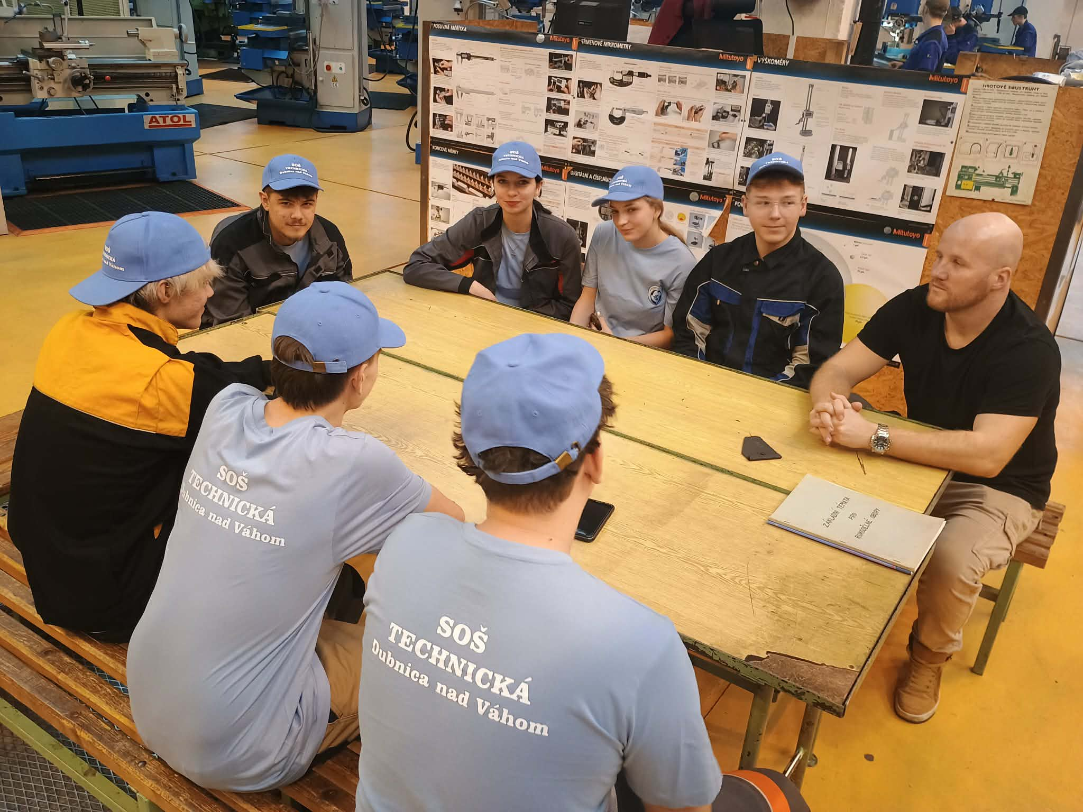
Účasť na projekte bola pre mňa veľkým prínosom – získal som nové inšpirácie, oboznámil som sa s modernými vyučovacími metódami a technológiami, ktoré by som rád uplatnil aj vo výučbe na našej škole. Verím, že skúsenosti, ktoré som počas projektu nadobudol, prispejú k ďalšiemu skvalitneniu odborného vzdelávania našich žiakov.

Slide 8
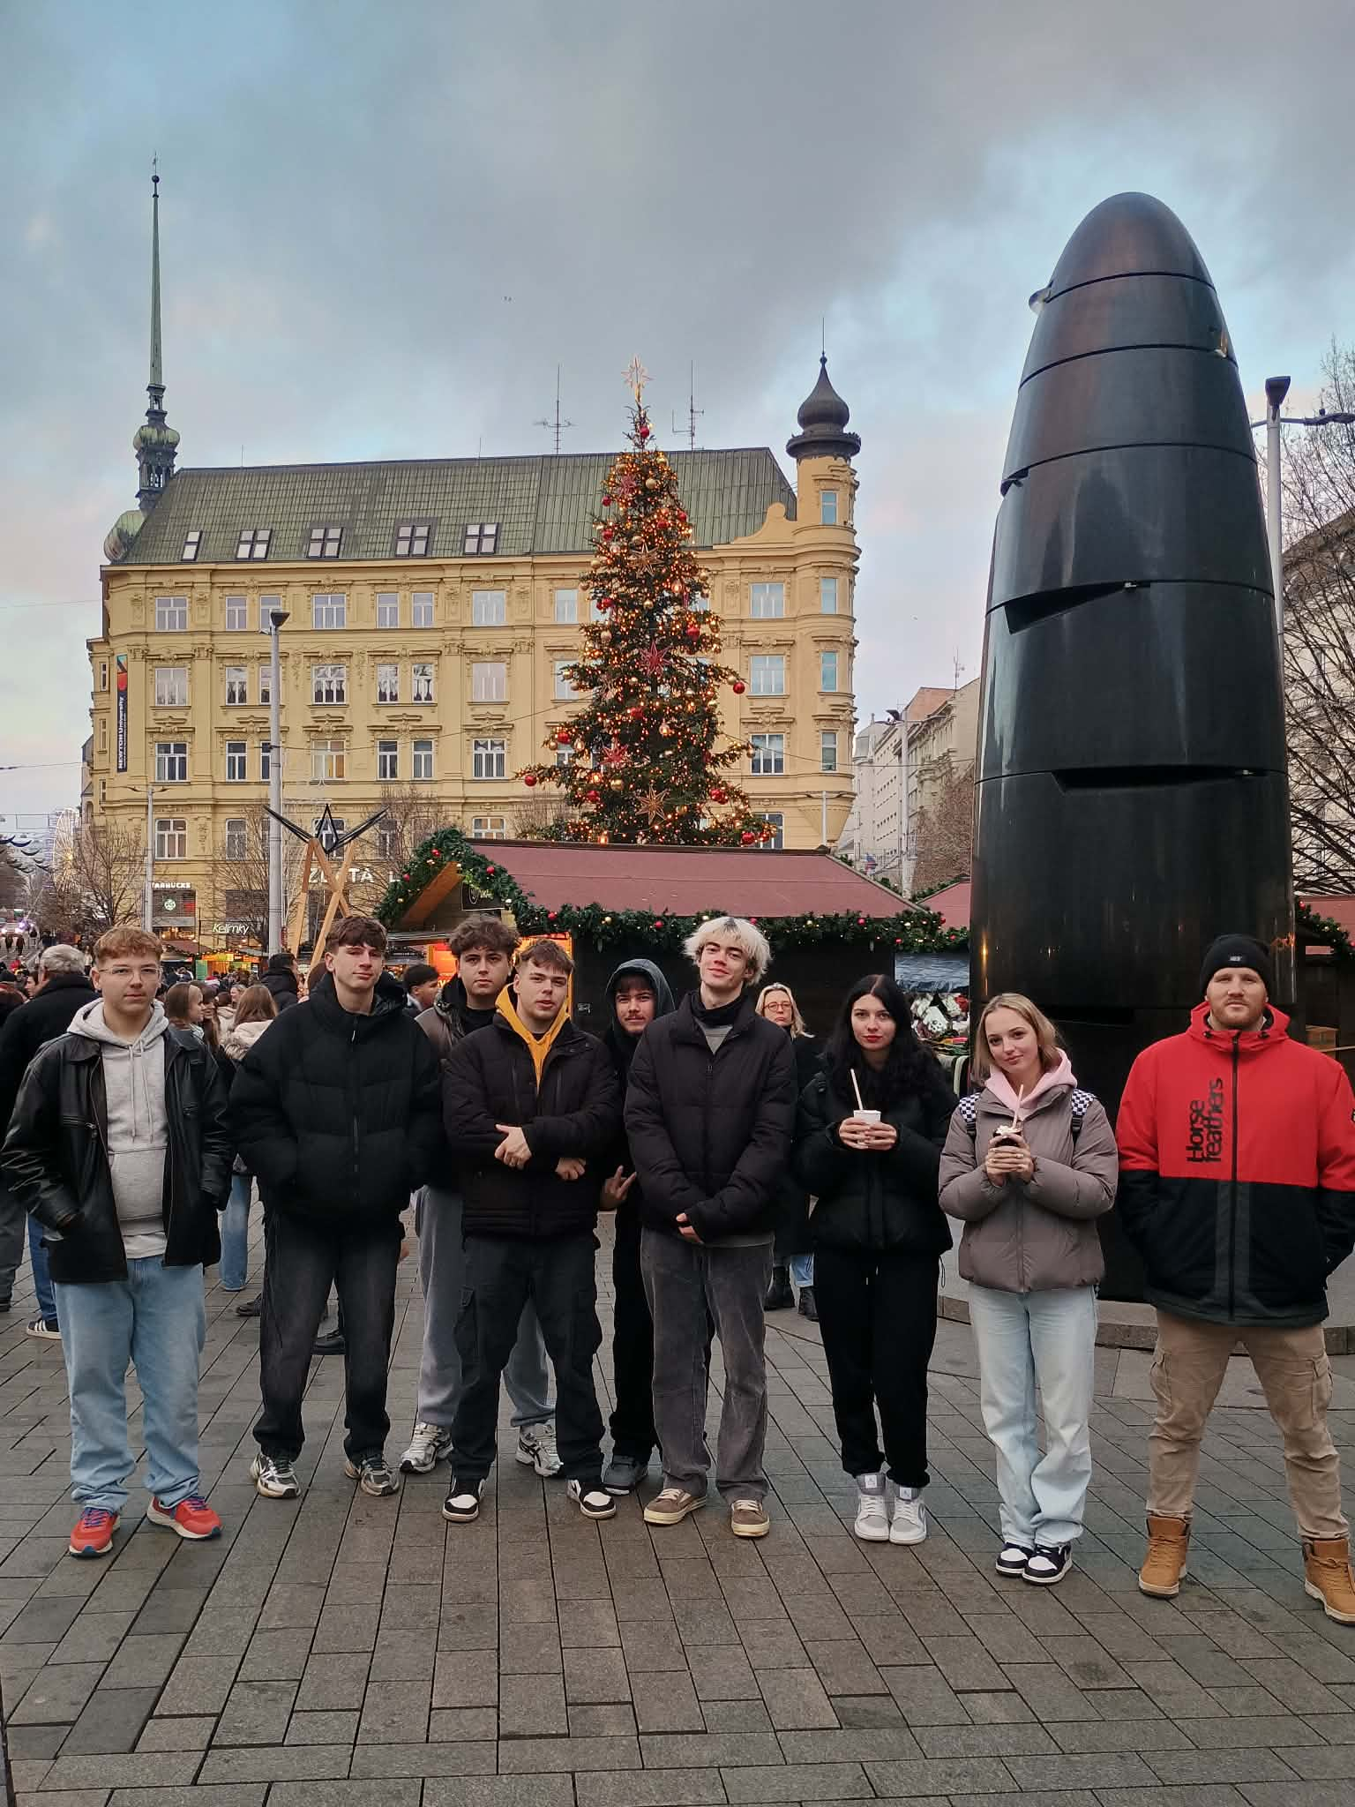
DOVIDENIA BRNO

